Slide 1

光
与
影
科技出版社

Slide 2

目
录
1.摄影.类别
2.摄影.派别
3.理论.知识
4.摄影.镜头
5.摄影.另类

Slide 3


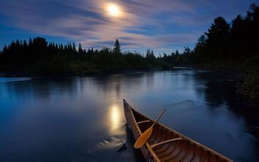

静
影
摄影.类别
人
像
摄
影
摄
静物摄影与人物摄影、景
物摄影相对，以无生命、人为可自由移动或
组合的物体为表现对象的摄影。多以工业或手工制成
品、自然存在的无生命物体等为拍摄题材。在真实反映被
摄体固有特征的基础上，经过创意构思，并结合构图、光线、影调、色彩等摄影手段进行艺术创作，将拍摄对象表现成具有艺术美感的摄影作品。
静物摄影在选材方面有广阔的天地，在择好素材之后，就可以随心所欲的处理这些对象，因为被摄物体是无生命的，可以任凭摆布，多角度移动以达到创作意图。静物摄影具有两大优点：首先，它是进一步体会艺术视觉的深化过程。当一些很平常的物体被拍成引人入胜的照片时，实际上也就是深入学习观察这些物体的过程。
其次，拍摄静物能获得更多的实际摄影知识。当布置好被摄物
体之后，必须选择拍摄角度，在用光方面发挥创造性，
进而把从静物摄影中学习到的实际摄影知识、基础
原理应用到日常摄影中去。
物
人像摄影与一般的人物摄影不同:人像摄影以刻画与表现被摄者的具体相貌和神态为自身的首要创作任务,虽然有些人像摄影作品也包含一定的情节,但它仍以表现被照者的相貌为主,而且,相当一部分人像摄影作品只交待被摄者的形象,并没有具体的情节,而人物摄影是以表现有被摄者参与的事件与活动为主,它以表现具体的情节为主要任务,而不在于以鲜明的形象去表现被摄者的相貌和神态.这二者之间的重要区别,在于是否具体描绘人物的相貌。当然，从广义上来说,人像摄影拍的是人,它也属于人物摄影.人像摄影以刻画和描绘被摄者的外貌与神态为自己的表现任务,应人物相貌鲜明.人像摄影的要求是“形神兼备”.
水
墨
摄
影
和传统的水墨画一样，现市面上出现的水墨摄影作品,按题材，可以分为风景、花鸟和意境,对应国画中的山水画和花鸟画；按手法和意境,可以分为抽象和具象，对应国画中的写意和工笔。

Slide 4


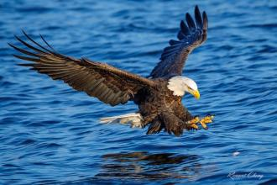
摄影.派别
纯
粹
纯粹派摄影是成熟于二十世纪初的一种摄影艺术流派。其创导者为美国摄影家斯蒂格里兹（1864-1946）。他们主张摄影艺术应该发挥摄影自身的特质和性能，把它从绘画的影响中解脱出来，用纯净的摄影技术去追求摄影所特具的美感效果－－高度的清晰、丰富的影调层次、微妙的光影变化、纯净的黑白影调、细致的纹理表现、精确的形象刻画。总之，该派摄影家刻意追求所谓的“摄影素质”：准确、直接、精微和自然地去表现被摄对象的光、色、线、形、纹、质诸方面，而不借助任何其他造型艺术的媒介。
派
摄
影
1899年，摄影家彼得·亨利·爱默生鉴于绘画主义创作的弱点，发表了一篇题为《自然主义的摄影》的论文，抨击绘画主义摄影是支离破碎的摄影，提倡摄影家回到自然中去寻找创作灵感。他认为，自然是艺术的开始和终结，只有最接近自然、酷似自然的艺术，才是最高的艺术。他说，没有一种艺术比摄影更精确、细致、忠实地反映自然，“从感情上和心理上来说，摄影爱好的效果就在于感光材料所记录下来的，没有经过修饰的镜头景象。
由此可见，这种艺术主张，是对绘画主义的反动，它促使人们把摄影从学院派的桎梏中解脱出来，对充分发挥摄影自身特点有着促进作用。
这一派的题材，大都是自然风光和社会生活.
著名摄影家有德威森、葛尔、萨特克利夫等。
自
绘
画
主
义
摄
影
.
绘画
主义摄
影是流行
于20世纪初
摄影领域的一
种艺术流派，它
产生于十九世纪中叶
的英国。
该派摄影家在创作上追求
绘画的效果，或“诗情画意”
的境界。它大致经历了这样三
个阶段：仿画阶段；崇尚曲雅阶
段；画意阶段。
然
主
义
摄
影

Slide 5
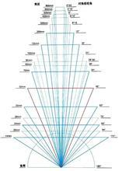
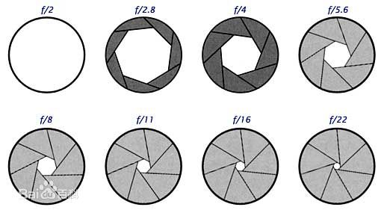
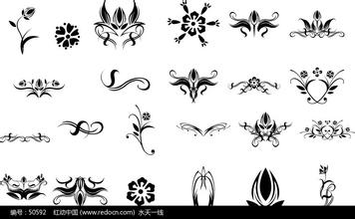
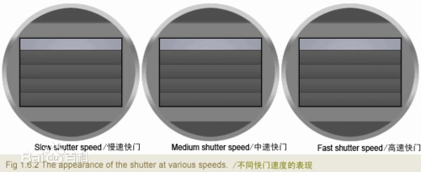
光
理
论
知 识
快门
圈
光圈是一个用来控制光线透过镜头，进入机身内感光面的光量的装置，它通常是在镜头内。表达光圈大小我们是用f值。对于已经制造好的镜头，我们不可能随意改变镜头的直径，但是我们可以通过在镜头内部加入多边形或者圆形，并且面积可变的孔状光栅来达到控制镜头通光量，这个装置就叫做光圈。光圈的作用在于决定镜头的进光量。在快门不变的情况下：F后面的数值越小，光圈越大，进光量越多，画面比较亮，焦平面越窄主体背景虚化越大；F值越大，光圈越小，进光量越少，画面比较暗，焦平面越宽，主体前后越清晰.能调节进入镜头里面的光线的多少所以在拍照时,光线强烈，就要缩小光圈，光线暗淡，就要开大光圈。光圈是决定景深大小最重要的因素,光圈大,景深浅，光圈小,景深深！
快门是照相机用来控制感光片有效曝光时间的机构。是照相机的一个重要组成部分，它的结构、形式及功能是衡量照相机档次的一个重要因素。一般而言快门的时间范围越大越好。秒数低适合拍运动中的物体，某款相机就强调快门最快可到1/16000秒，可轻松抓住急速移动的目标。不过当你要拍的是夜晚的车水马龙，快门时间就要拉长，常见照片中丝绢般的水流效果也要用慢速快门才能拍出来
慢门速度是指慢速快门拍摄，这种拍摄方式不但可以适应光线不足的情况，某些场面上还能够拍摄到更具震撼力的画面。
焦距
焦距，是光学系统中衡量光的聚集或发散的度量
方式，指平行光入射时从透镜光心到光聚集之焦点
的距离。亦是照相机中，从镜片中心到底片或CC
D等成像平面的距离。具有短焦距的光学系统比
长焦距的光学系统有更佳聚集光的能力。简
单的说焦距是焦点到面镜的中心点
之间的距离

Slide 6
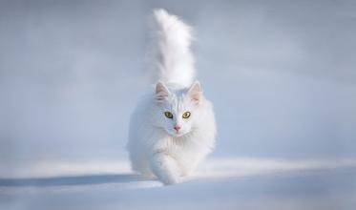
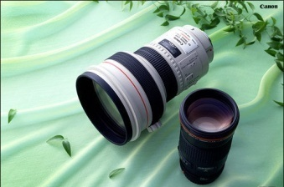
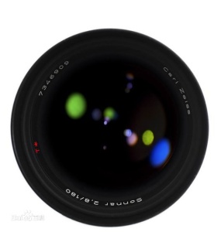
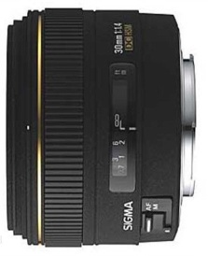
头
镜
广角镜头
1.视角范围大，如拍摄广阔的原野，用标准镜头也许只能拍到景物的一部分，无法表现出景物的宽阔或高大。而用广角镜头拍摄，就能有效地表现出大场面开阔的气势或建筑物高耸入云的雄伟。
2.焦距短，景深长。在拍摄大场面时，摄影者一般都依靠广角镜头焦距短，表现的景物景深长的特点。正是由于这种长景深的特点，在某些场合，摄影者操纵广角镜头几乎不用对被摄物聚焦，就能极快地完成抓拍。
3.可夸张变形。一般来说，被摄体被夸张而发生变形是广角镜头使用上的大忌。滥用广角镜头夸张、变形的表现手法，一味从形式上追求怪诞离奇的效果是不足取的。
标准镜头以适用于35毫米单镜头反光照相机的交换 镜头为例，标准镜头通常是指焦距在40至55毫米之间的摄影镜头，它是所有镜头中最基本的一种摄影镜头。
标准镜头给人以记实性的视觉效果画面，所以在实际的拍摄中，它的使用频率是较高的。但是，从另一方面看，由于标准镜头的画面效果与人眼视觉效果十分相似，故用标准镜头拍摄的画面效果又是十分普通的，甚至可以说是十分“平淡”的，它很难获得广角镜头或远摄镜头那种渲染画面的艺术性效果。因此，要用标准镜头拍出生动的画面来又是相当不容易的，即使是资深的摄影师也认为用好用活标准镜头并不容易。但是，标准镜头所表现的视觉效果有一种自然的亲近感，所以在诸如普通风景、普通人像、抓拍等摄影场合使用较多，最常见的纪念照，更是多用标准镜头来拍摄。另外，摄影者往往容易忽略的是，标准镜头还是一种成像质量上佳的镜头，它对于被摄体细节的表现非常的有效。
长焦镜头
焦距长，视角小，在底片上成像大。所以在同一距离上能拍出比标准镜头更大的影像。适合于拍摄远处的对象。由于它的景深范围比标准镜头小，因此可以更有效地虚化背景突出对焦主体，而且被摄主体与照相机一般相距比较远，在人像的透视方面出现的变形较小，拍出的人像更生动，因此人们常把长焦镜头称为人像镜头。使用长焦距镜头拍摄，一般应使用高感光度及快速快门。在一般情况下拍摄，为了保持照相机的稳定，最好将照相机固定在三脚架上

Slide 7

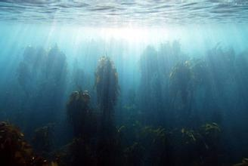
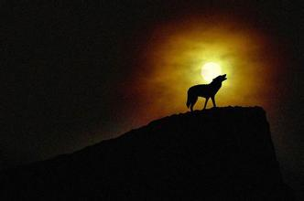
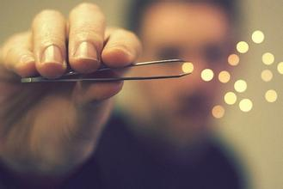
逆光
能增强视觉的冲击力
在逆光拍摄中，由于暗部比例增大，相当部分细节被阴影所掩盖，被摄体以简洁的线条或很少的受光面积突现在画面之中，这种大光比，高反差给人以强烈的视觉冲击，从而产生较强的艺术造型效果。同时，由于影调反差对比度较大，明暗光线布局强烈，既可使人物面部的某些缺欠借助强光加以冲淡，又可利用背光的暗影予以隐匿，以取得扬长避短之效。
另 类
能增强氛围的渲染性
特别是在风光摄影中的早晨和傍晚，采用低角度、大逆光的光影造型手段，逆射的光线会勾画出红霞如染、云海蒸腾，山峦、村落、林木如墨，如果再加上薄雾、轻舟、飞鸟，相互衬托起来，在视觉和心灵上就会引发出深深的共鸣，使作品的内涵更深，意境更高，韵味更浓。
水
水下摄影，影视特技摄影方法之一，即在水中摄影。摄影者携带有防护罩的摄影机和潜水装备，潜入水中直接拍摄。水下摄影可真实地反映水下景象，如水生动植物的生活·海底和河床的地质资料·考古发现等。
窍门技巧
尽力去表现一些鱼类的自然生物行为。当加入更丰富的内容，而不简简单单地只是一条鱼的时候，照片就会更鲜活。鱼类摄影需要了解一些动物行为和环境的知识。你了解得越多，你就越容易找到它们，也就越能够靠近它们。你需要有极大的耐心，而另一方面，又需要有迅捷的游动能力。因此，在拍摄鱼类时，要尽量避免庞大笨重的装备。
错觉摄影是20世纪末兴起的观念摄影中的一类，艺术家通常以格式塔、错觉心理学的原理进行创作。
在后现代拟像视觉时代，数码的泛滥及视觉文化快餐使得一些艺术家重新考虑摄影和视觉的本质。错觉摄影力图挣脱后现代生活给人带来的短暂、便捷、骚动，作品多利用双重视觉的构成分子，让人们再一次回到内心，回到真实的自我。
错觉

Slide 8
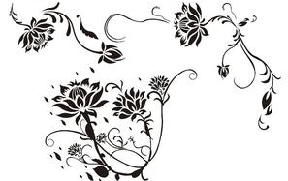
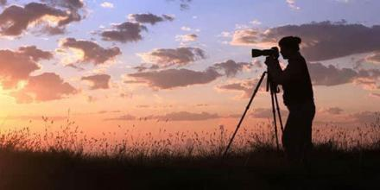

The End

